Slide 1

Ayudantía 8:
Listas 2
Programación
Universidad Técnica Federico Santa María
</
} /> [
/>
Rolando Rojas

Slide 2
</ Temas a tratar
{01}
{04}
Listas anidadas
Recorrer listas anidadas (while)
{02}
{05}
Ejemplos / Ejercicios
Obtención de valores en listas anidadas
{06}
{03}
Recorrer listas anidadas (for)
Preguntas / Tarea

Slide 3

</ Listas anidadas
En Python, una lista anidada es una lista que contiene otras listas como elementos. Esto significa que dentro de una lista, los elementos pueden ser otras listas en lugar de simplemente valores individuales. La anidación proporciona una forma de organizar y estructurar datos de manera más compleja y jerárquica.
En Python, una lista anidada es una lista que contiene otras listas como elementos. Esto significa que dentro de una lista, los elementos pueden ser otras listas en lugar de simplemente valores individuales. La anidación proporciona una forma de organizar y estructurar datos de manera más compleja y jerárquica.
En Python, una lista anidada es una lista que contiene otras listas como elementos. Esto significa que dentro de una lista, los elementos pueden ser otras listas en lugar de simplemente valores individuales. La anidación proporciona una forma de organizar y estructurar datos de manera más compleja y jerárquica.
0
1
2
3
En este ejemplo, “lista_anidada” contiene elementos que son tanto valores individuales como otras listas.

Slide 4
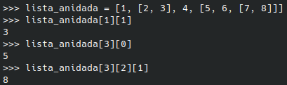
</ Obtención de valores en listas anidadas
Cuando se accede a elementos en listas anidadas, cada conjunto de corchetes representa un nivel de profundidad en la estructura anidada. Por ejemplo, si tienes una lista anidada llamada lista_anidada, acceder a un elemento específico implica indicar el índice correspondiente en cada nivel de anidación.
Obtiene el segundo elemento (indice 1) dentro del segundo elemento (indice 1), es decir: [2,3] → 3
Obtiene el primer elemento (indice 0) dentro del cuarto elemento (indice 3), es decir: [5,6,[7,8]] → 5
Obtiene el segundo elemento (indice 1) de la lista (indice 2) dentro del cuarto elemento (indice 3), es decir: [5,6,[7,8]] → [7,8] → 8

Slide 5

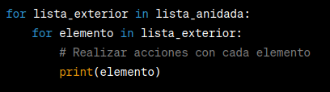
</ Recorrer en listas anidadas (for)
Para recorrer todos los elementos de esta lista anidada, puedes utilizar dos bucles for anidados. El primer bucle recorrerá las listas externas y el segundo bucle recorrerá los elementos dentro de cada lista:
Salida:

Slide 6
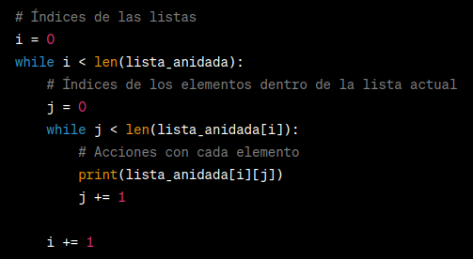
</ Recorrer en listas anidadas (while)
Este código utiliza dos ciclos while para recorrer las listas anidadas. El primer while se encarga de iterar a través de las listas exteriores (lista_anidada[i]), y el segundo while itera a través de los elementos dentro de cada lista (lista_anidada[i][j]).
Salida:

Slide 7
</ Ejercicio: SansaCine
Contexto: En el cine “SansaCine" se necesita desarrollar un programa que gestione los asientos de la sala. La sala de cine tiene un total de 5 filas y 8 columnas, lo que representa un total de 40 asientos.
El objetivo del programa es permitir a los usuarios ver la disponibilidad de los asientos en tiempo real y reservar los asientos disponibles para una función determinada. El cine quiere mostrar visualmente la sala de cine en forma de matriz, donde cada asiento vacío se representará con la letra 'O' y los asientos ocupados se representarán con la letra 'X'.
Requerimientos del programa:
Mostrar la disposición actual de los asientos en la sala de cine en forma de matriz.
Permitir al usuario seleccionar un asiento ingresando el número de fila y columna correspondiente al asiento deseado.
Verificar si el asiento seleccionado está disponible. Si está ocupado, mostrar un mensaje de error y permitir al usuario seleccionar otro asiento.
Si el asiento está disponible, marcarlo como ocupado y actualizar la matriz de asientos.
Mostrar la matriz actualizada después de la reserva del asiento.
Nota: Se recomienda utilizar números de fila y columna basados en índices, es decir, comenzando desde 0.

Slide 8
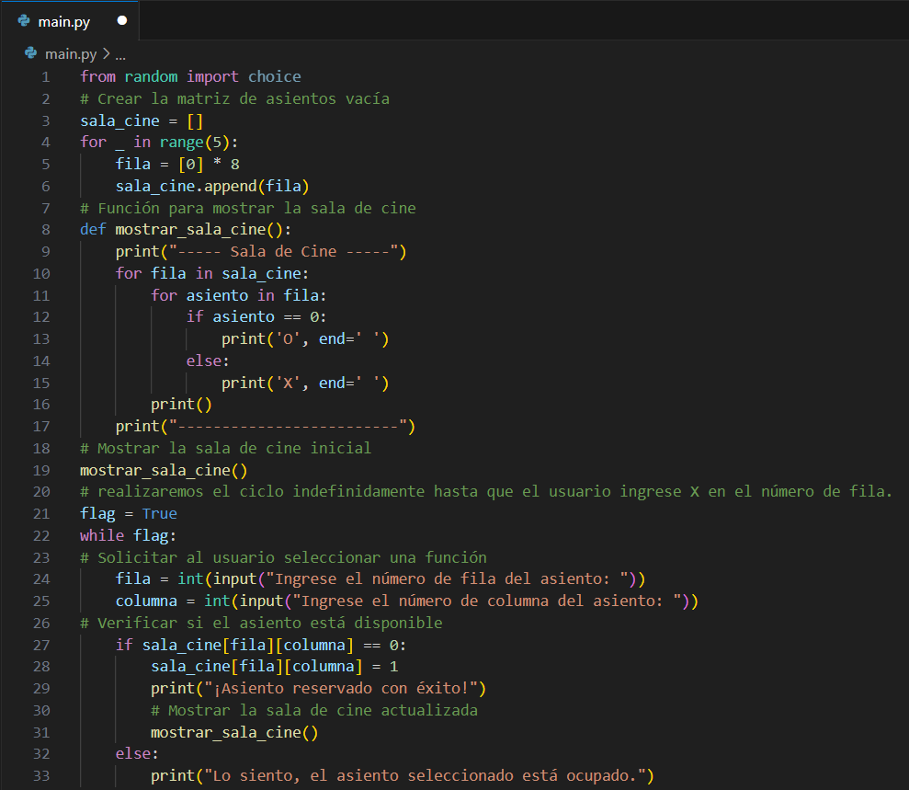
</ Solución: SansaCine

Slide 9

Tarea

Slide 10
Ayudantía 8:
Listas 2
Programación
Universidad Técnica Federico Santa María
</
} /> [
/>
¿Dudas?
rolando.rojass@usm.cl
Rolando Rojas

